Slide 1
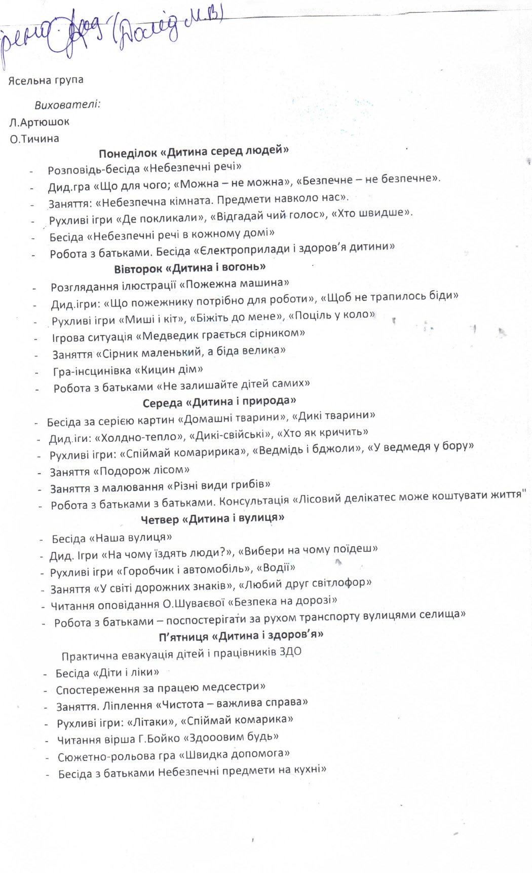
Група раннього віку

Slide 2





А

Slide 3




Б

Slide 4


В

Slide 5

Г

Slide 6




Г
T

Slide 7


Д

Slide 8




Е

Slide 9




Є

Slide 10
Ж

Slide 11


З

Slide 12


И

Slide 13
І

Slide 14

Ї

Slide 15
Й

Slide 16
К

Slide 17
Л

Slide 18


М

Slide 19

Н

Slide 20

О

Slide 21



П

Slide 22


Р

Slide 23

С

Slide 24
Т

Slide 25
У

Slide 26
Ф

Slide 27
Х

Slide 28
Ц

Slide 29
Ч

Slide 30
Ш

Slide 31
Щ

Slide 32

Ь

Slide 33

Ю

Slide 34
Я

Slide 35

